Slide 1
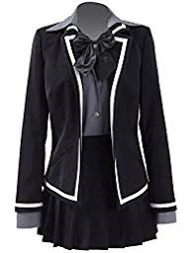
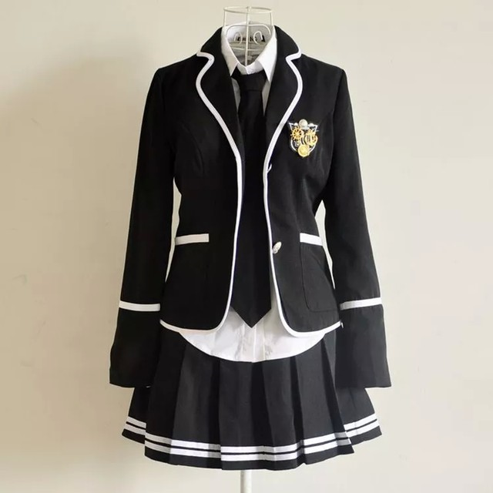
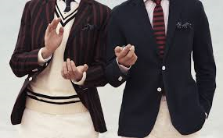
SCHULUNIFORMEN

Slide 2

HAUPTTEIL
http://www.boydellswidnes.co.uk/wp-content/uploads/2015/11/d1aff81e72021cf3211f0636c076d011.jpg
PRO +
EIN EINHEITLICHES LOGO ODER SCHULFARBEN SCHAFFEN IDENTITÄT. DIE SCHÜLER FÜHLEN SICH DURCH ÄHNLICHE GARDEROBE STÄRKER MIT IHRER SCHULE VERBUNDEN
DAS GEFÜHL EINER GRUPPE ANZUGEHÖREN WIRD GESTÄRKT, ES ENTSTEHT EIN „WIR-GEFÜHL“
DIE SCHÜLER SIND MORGENS SCHNELLER GEKLEIDET, SIE MÜSSEN SICH KEINE GEDANKEN ÜBER IHR OUTFIT MACHEN

Slide 3

HAUPTEIL
https://encrypted-tbn0.gstatic.com/images?q=tbn:ANd9GcTFQeY7F8TXsNizAq5gizgX6j-PfqwWFBOXcuwoq4IM25UsR1-DeQ
KONTRA -
GERADE DIE PERSÖNLICHKEITSENTWICKLUNG VON JUGENDLICHEN WIRD DURCH EINHEITLICHE GARDEROBE EINGESCHRÄNKT. DIE SCHÜLER HABEN KEINE MÖGLICHKEIT IHRE INDIVIDUALITÄT AUSZUPROBIEREN
SPEZIELLE KLEIDUNG FÜR DIE SCHULE ÜBT EINEN ZWANG AUF DIE JUGENDLICHEN AUS UND GREIFT IN DEREN GRUNDRECHTE EIN
DIE KOSTEN FÜR EINHEITLICHE SCHULKLEIDUNG KANN FÜR DIE ELTERN SEHR HOCH SEIN, INSBESONDERE, WENN MEHRERE KINDER EINER FAMILIE AUSGESTATTET WERDEN MÜSSEN

Slide 4

SCHLUSS
https://encrypted-tbn0.gstatic.com/images?q=tbn:ANd9GcQ_hdZ-sifDaPrCiYatCqtb_5wDwwLKnBXNg59aUMkpY1tit0Fs
ALSO MEINE MEINUNG DAZU IST, DASS SCHULUNIFORMEN EINE GUTE IDEA SIND, DA MAN SICH KEINE SORGEN MACHEN MUSS WAS MAN ANZIEHEN SOLL.
AUßERDEM FINDE ICH, DAS DIES MODERN IST UND DE ANDEREN WISSEN ZU WELCHER SCHULE MAN GEHÖRT.

